Slide 1
Phát triển Hệ thống thông minh Phát triển hệ thống của riêng
9/ 2024

Slide 2
Giới thiệu
Yêu cầu các dự án tuân theo các bước của quản trị dự án công nghệ thông tin.
Tuy nhiên trong khuôn khổ dự án nhỏ, cũng cần có (i) đặt vấn đề; (ii) bộ dữ liệu; (iii) phân tích thống kê EDA; (iv) mô hình hóa; (v) thử nghiệm với dữ liệu mới.
Dataset: bộ dữ liệu.
EDA : Exploratory Data Analysis: phân tích khám phá dữ liệu.

Slide 3
Nội dung
Dự án sử dụng mô hình học máy. Tuy nhiên để phù hợp với những bài toán đặt ra trong quá trình thực hành với hệ thống thông minh, các mô hình học sâu được sử dụng.
Để chuẩn bị cho các dự án, một số khía cạnh được đề cập trong các phần sau:
Phân tích kinh doanh;
Giới thiệu học máy;
Phát triển hệ thống thông minh sử dụng học sâu.

Slide 4
7.2. Phân tích kinh doanh
Hình thức doanh nghiệp
Doanh nghiệp được định nghĩa là một tổ chức hoặc thực thể kinh doanh tham gia vào các hoạt động thương mại, công nghiệp hoặc chuyên môn.
Doanh nghiệp có thể là tổ chức vì lợi nhuận hoặc tổ chức phi lợi nhuận.
Các loại hình kinh doanh bao gồm từ công ty trách nhiệm hữu hạn đến công ty tư nhân, công ty và công ty hợp danh.
Một số doanh nghiệp hoạt động với quy mô nhỏ trong một ngành duy nhất trong khi những doanh nghiệp khác hoạt động với quy mô lớn trải rộng trên nhiều ngành trên thế giới.

Slide 5
Kiểu doanh nghiệp
Doanh nghiệp tư nhân: như tên gọi, doanh nghiệp tư nhân được sở hữu và điều hành bởi một người duy nhất. Không có sự tách biệt về mặt pháp lý giữa doanh nghiệp và chủ sở hữu, điều đó có nghĩa là trách nhiệm pháp lý và thuế của doanh nghiệp là trách nhiệm của chủ sở hữu.
Quan hệ đối tác: quan hệ đối tác là mối quan hệ kinh doanh giữa hai hoặc nhiều người cùng nhau tiến hành kinh doanh. Mỗi đối tác đóng góp nguồn lực và tiền bạc cho doanh nghiệp và chia sẻ lợi nhuận và thua lỗ của doanh nghiệp.
Công ty: công ty là một doanh nghiệp trong đó một nhóm người hoạt động như một thực thể duy nhất. Chủ sở hữu thường được gọi là cổ đông trao đổi quyền lợi để lấy cổ phiếu phổ thông của công ty.
Công ty trách nhiệm hữu hạn (LLC): đây là một loại hình kinh doanh tương đối mới và lần đầu tiên xuất hiện năm 1977. Công ty trách nhiệm hữu hạn kết hợp lợi ích về thuế thông qua của công ty hợp danh với lợi ích trách nhiệm hữu hạn của một công ty.
LLC : Limited Liability Company: công ty trách nhiệm hữu hạn.

Slide 6
Quá trình phân tích dữ liệu
Xác định câu hỏi kinh doanh: công ty đang cố gắng giải quyết vấn đề gì? cần đo lường những gì và sẽ đo lường nó như thế nào?
Thu thập các tập dữ liệu thô: dữ liệu có thể đến từ (i) nguồn nội bộ, như phần mềm quản lý quan hệ khách hàng CRM của công ty; (ii) nguồn thứ cấp, như hồ sơ chính phủ hoặc giao diện lập trình ứng dụng API.
Làm sạch dữ liệu để chuẩn bị phân tích: liên quan đến (i) xóa dữ liệu trùng lặp và bất thường; (ii) điều hòa sự không nhất quán; (iii) chuẩn hóa cấu trúc và định dạng dữ liệu; (iv) xử lý khoảng trắng và các lỗi cú pháp.
Phân tích dữ liệu: xử lý dữ liệu bằng các kỹ thuật và công cụ phân tích dữ liệu để phát hiện (i) xu hướng dữ liệu; (ii) mối tương quan; (iii) dữ liệu ngoại lệ. Có thể sử dụng khai phá dữ liệu để khám phá các mẫu trong cơ sở dữ liệu hoặc phần mềm trực quan hóa dữ liệu để giúp chuyển đổi dữ liệu thành định dạng đồ họa.
Giải thích kết quả phân tích: để (i) mức độ phù hợp của kết quả; (ii) đưa ra khuyến nghị gì dựa trên dữ liệu; (iii) hạn chế đối với kết luận.

Slide 7
Phân tích mô tả
Phân tích mô tả cho chúng ta biết điều gì đã xảy ra. Loại phân tích này giúp mô tả hoặc tóm tắt dữ liệu định lượng bằng cách trình bày số liệu thống kê.
Ví dụ: phân tích thống kê mô tả có thể hiển thị sự phân bổ doanh số bán hàng trên một nhóm nhân viên và con số bán hàng trung bình trên mỗi nhân viên.
Descriptive analysis: phân tích mô tả

Slide 8
Phân tích chẩn đoán
Nếu phân tích mô tả xác định cái gì thì phân tích chẩn đoán sẽ xác định tại sao.
Giả sử một phân tích mô tả cho thấy một lượng bệnh nhân bất thường: tìm sâu vào dữ liệu có thể phát hiện nhiều bệnh nhân có chung các triệu chứng của một loại vi-rút cụ thể.
Phân tích chẩn đoán này có thể giúp xác định rằng tác nhân lây nhiễm, tức trả lời cho câu hỏi tại sao.
Diagnostic analysis : phân tích chẩn đoán

Slide 9
Phân tích dự đoán
Đã biết phân tích nhằm kiểm tra và rút ra kết luận về quá khứ.
Phân tích dự đoán sử dụng dữ liệu để hình thành các dự đoán về tương lai.
Bằng cách sử dụng phân tích dự đoán, có thể nhận thấy rằng một sản phẩm nhất định có doanh số bán hàng tốt trong năm 2025.
Predictive analysis : phân tích dự đoán

Slide 10
Phân tích đề xuất
Phân tích đề xuất sử dụng hiểu biết sâu sắc thu thập được từ ba loại phân tích đầu tiên và sử dụng chúng để đưa ra khuyến nghị về cách một công ty nên hành động.
Loại phân tích này có thể đề xuất một kế hoạch thị trường nhằm phát triển dựa trên sự thành công của những tháng doanh số bán hàng cao và khai thác các cơ hội tăng trưởng mới.
Prescriptive analysis: phân tích theo qui định

Slide 11
Phân tích kinh doanh
Phân tích kinh doanh liên quan đến việc các công ty sử dụng dữ liệu (i) tạo ra; hoặc (ii) có sẵn,
để (i) giải quyết các vấn đề kinh doanh; (ii) giám sát các nguyên tắc kinh doanh cơ bản của họ; (iii) xác định các cơ hội tăng trưởng mới; và (iv) phục vụ khách hàng tốt hơn.

Slide 12
…
Phân tích kinh doanh BA so với thông minh doanh nghiệp BI
Phương pháp phân tích kinh doanh
Các công cụ và kỹ thuật phân tích kinh doanh
Lợi ích của phân tích kinh doanh
Các vai trò trong phân tích kinh doanh
Các trường hợp sử dụng phân tích kinh doanh

Slide 13
7.3. Giới thiệu về học máy
Định nghĩa: Học máy (ML) là một nhánh của trí tuệ nhân tạo và khoa học máy tính, tập trung vào việc sử dụng dữ liệu và thuật toán để cho phép AI bắt chước cách con người học, dần dần cải thiện độ chính xác của nó.

Slide 14
Hoạt động của học máy
Quy trình ra quyết định: thuật toán học máy được sử dụng để đưa ra dự đoán hoặc phân loại. Dựa trên một số dữ liệu đầu vào, có thể được gắn nhãn hoặc không được gắn nhãn, thuật toán sẽ đưa ra ước tính về một mẫu trong dữ liệu.
Hàm lỗi: hàm lỗi đánh giá dự đoán của mô hình. Nếu có các ví dụ đã biết, hàm lỗi có thể so sánh để đánh giá độ chính xác của mô hình.
Quy trình tối ưu hóa mô hình: nếu mô hình có thể phù hợp hơn với các điểm dữ liệu trong tập huấn luyện thì các trọng số sẽ được điều chỉnh để giảm sự khác biệt giữa ví dụ đã biết và ước tính mô hình. Thuật toán sẽ lặp lại quá trình đánh giá và tối ưu hóa, cập nhật trọng số một cách tự động cho đến khi đạt đến ngưỡng chính xác.

Slide 15
Học máy, học sâu và mạng nơ-ron
Vì học sâu và học máy có xu hướng được sử dụng thay thế cho nhau nên cần lưu ý các sắc thái giữa hai điều này.
Học máy, học sâu và mạng nơ-ron nhân tạo đều là các lĩnh vực nhỏ trong trí tuệ nhân tạo.
Tuy nhiên (i) mạng nơ-ron thực sự là một lĩnh vực nhỏ của học máy; và (i) học sâu là một lĩnh vực nhỏ của mạng nơ-ron nhân tạo.

Slide 16
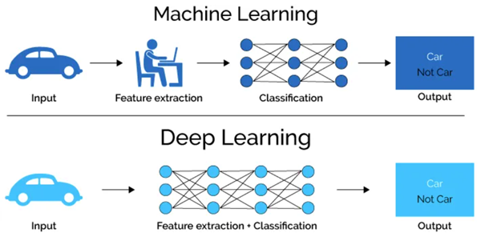

Slide 17
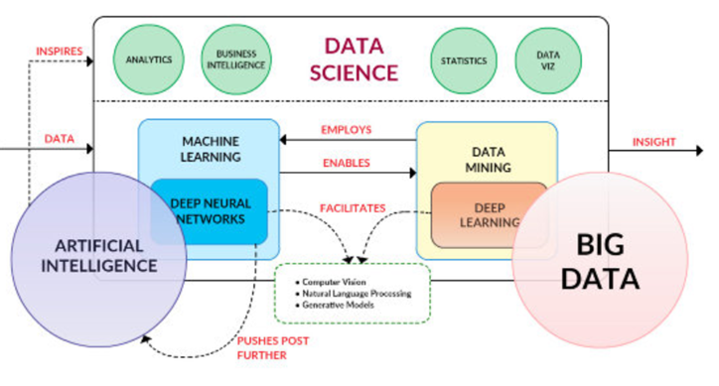

Slide 18
Phương pháp học máy
Học máy có giám sát
Học máy không giám sát
Học bán giám sát
Học máy tăng cường
Các thuật toán học máy phổ biến
Ưu điểm và nhược điểm của thuật toán học máy

Slide 19
Những thách thức của học máy
Điểm kỳ dị về công nghệ
Tác động của AI đến việc làm
Sự riêng tư
Sự thiên vị và phân biệt đối xử
Trách nhiệm giải trình

Slide 20
Điểm kỳ dị về công nghệ
Điểm kỳ dị về công nghệ gắn với (i) AI mạnh; hay (ii) siêu trí tuệ.
Định nghĩa: Siêu trí tuệ (Super Intelligence) (theo Nick Bostrum) là bất kỳ trí tuệ nào vượt trội hơn hẳn những bộ não tốt nhất của con người trong hầu hết mọi lĩnh vực, bao gồm tính sáng tạo khoa học, trí tuệ tổng quát và kỹ năng xã hội.
Mặc dù thực tế là siêu trí tuệ chưa xuất hiện trong xã hội nhưng ý tưởng về nó đặt ra một số câu hỏi khi chúng ta xem xét việc sử dụng các hệ thống tự hành, như ô tô tự lái.

Slide 21

Cám ơn sự theo dõi

